Slide 1
SpaceSheep-war
Авторы:
Максим Нуштайкин
Михаил Пионтик

Slide 2
Описание:
SpaceSheep wars - это компьютерная игра в жанре Аркада. Вам предстоит сражаться с множество врагов. Игра заставит вас попотеть чтобы добиться результатов.
Глав.Герой - Космическая Овечка
Вид камеры - с боку
Жанр -Аркада
События происходят в космосе
Цель игрока уничтожить врагов и набрать как можно больше очков.

Slide 3
Диаграмма прецедентов:
Полоска жизни
Игрок
Враги
Игрок – это овечка в космическом корабле, стреляет снарядами.
Враги - это инопланетяне, которые при столкновении с игроком наносят ему урон.

Slide 4
Технологии:
Библиотеки:
Pygame, random, pygame_menu, os

Slide 5
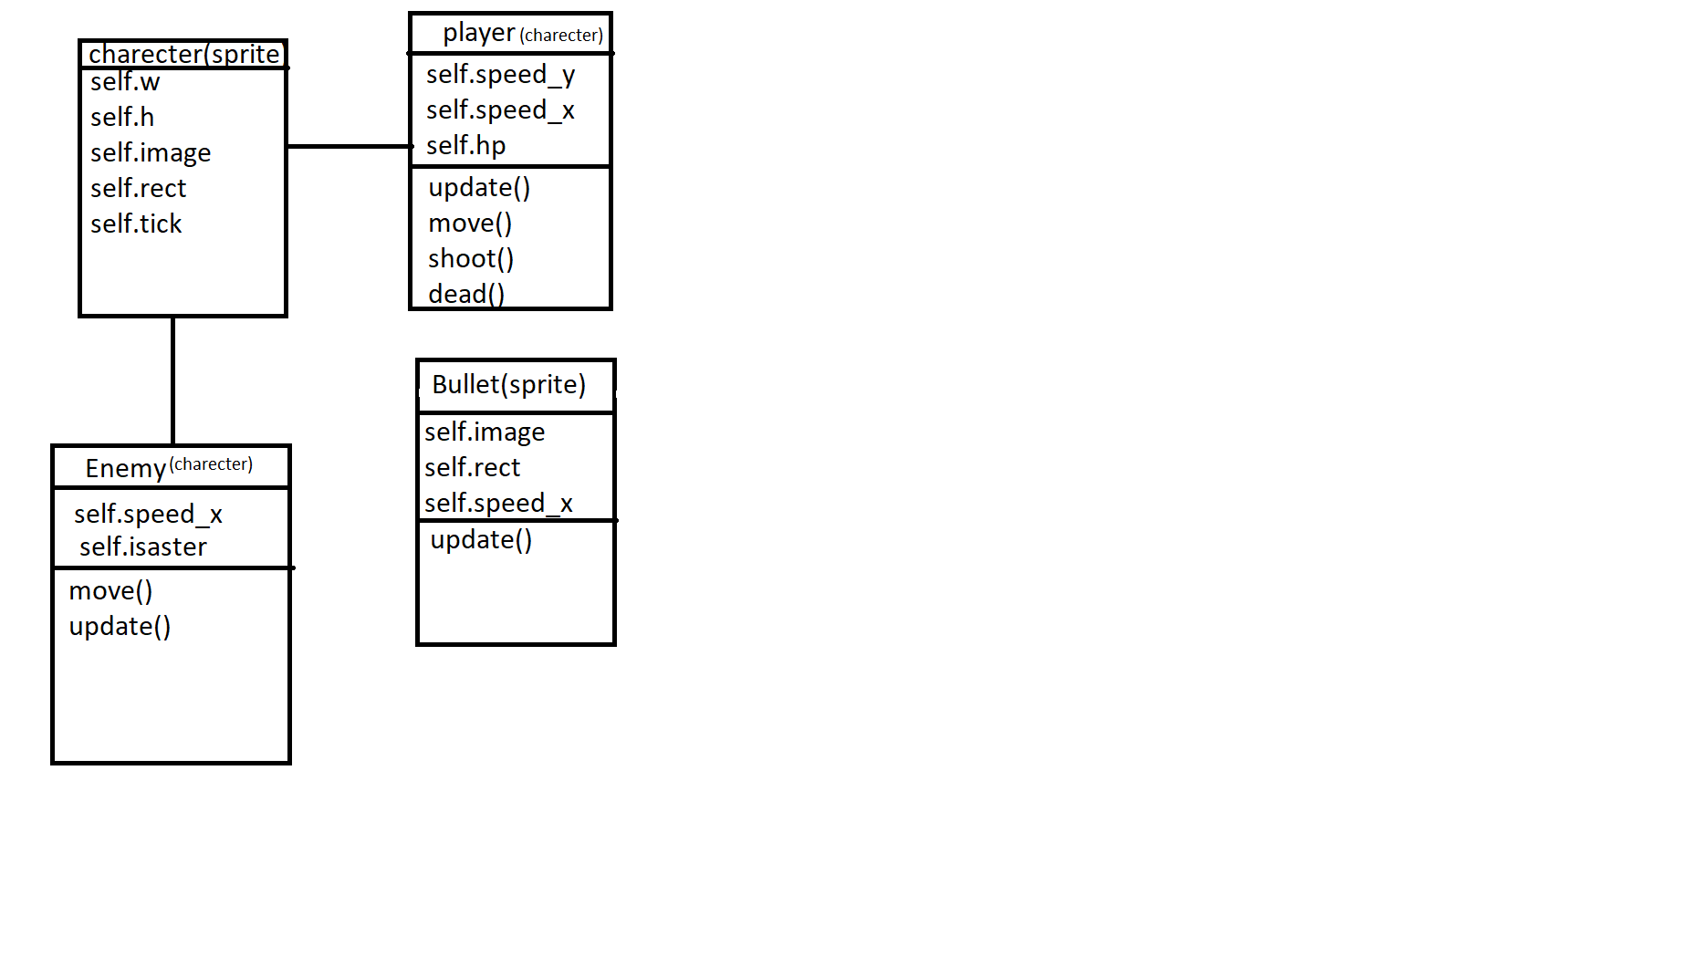
Диаграмма классов

Slide 6
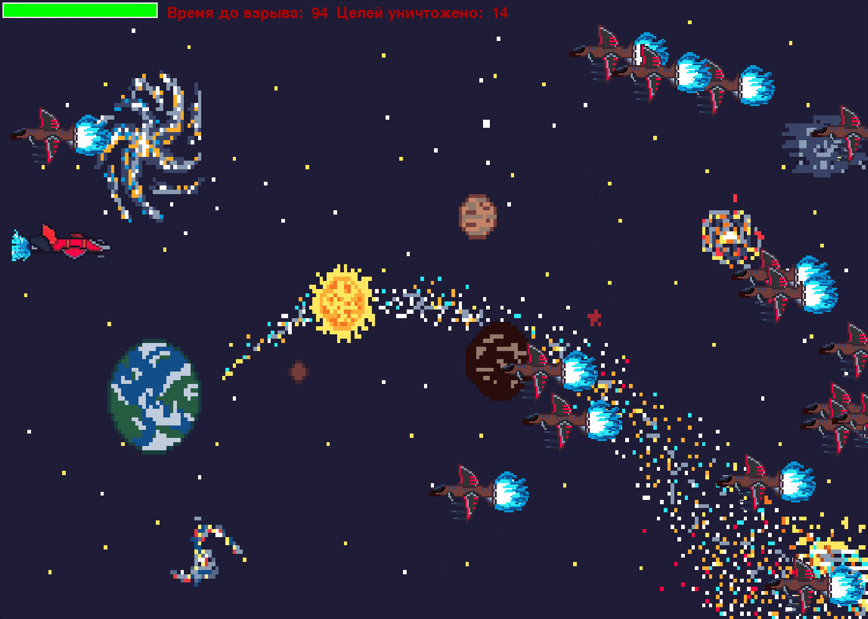
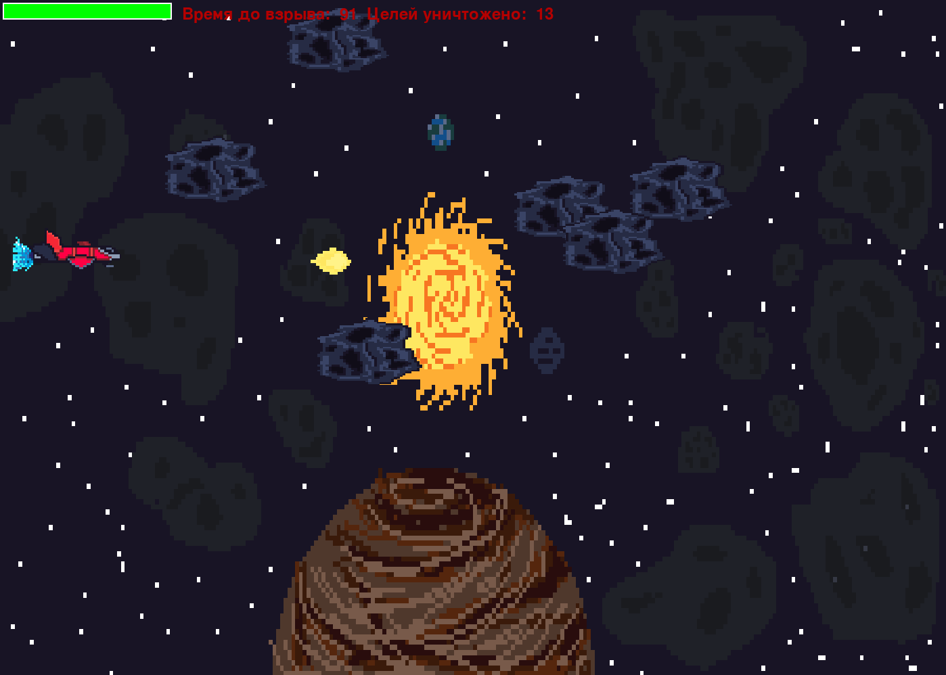
Итоги:

